Slide 1
Fabrikazio Gehigarria. Lehen ariketa.

Slide 2
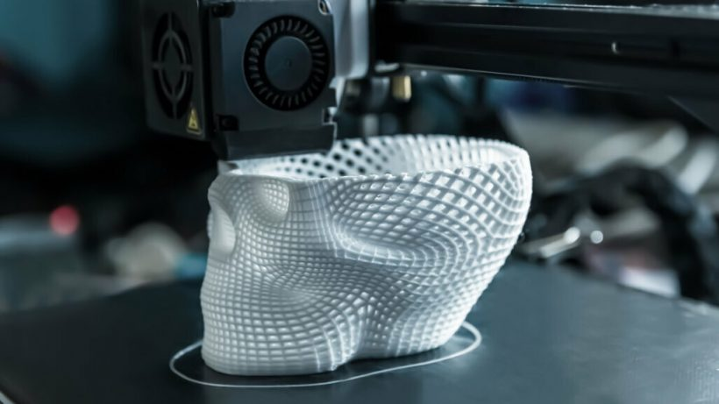

FG LEHEN ARIKETA

Slide 3




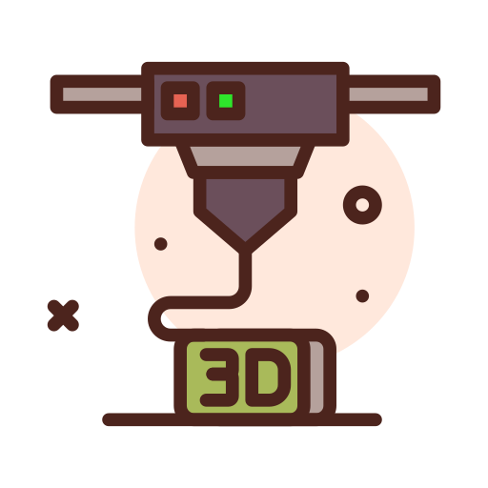
ZER BEHAR DUT OBJETU BAT INPRIMATZEKO?

Slide 4
ZE ARTXIBO BEHAR DUGU INRPIMATZEKO

Slide 5
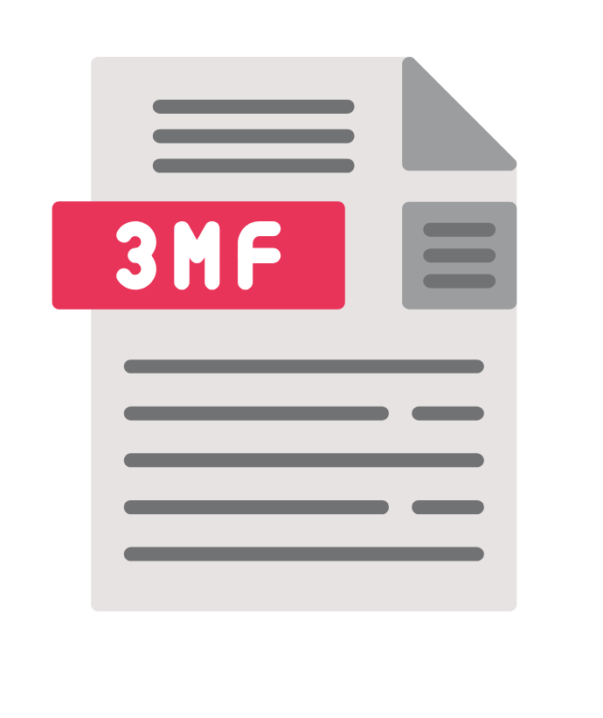
HIRU ARTXIBO MOTA NAGUSIAK

Slide 6
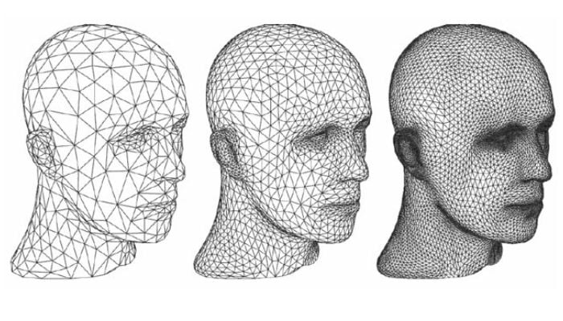
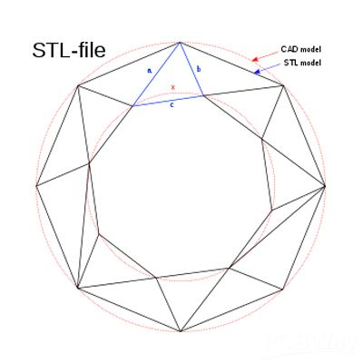
STL - Formatu erabiliena - 1987
Informazioa triangelu forman
Ez du kolorearen, materialaren, testuraren edo neurketa unitateen informaziorik ematen
Ohikoa izaten da artxiboak hondatuak egotea eta konpondu behar izatea

Slide 7
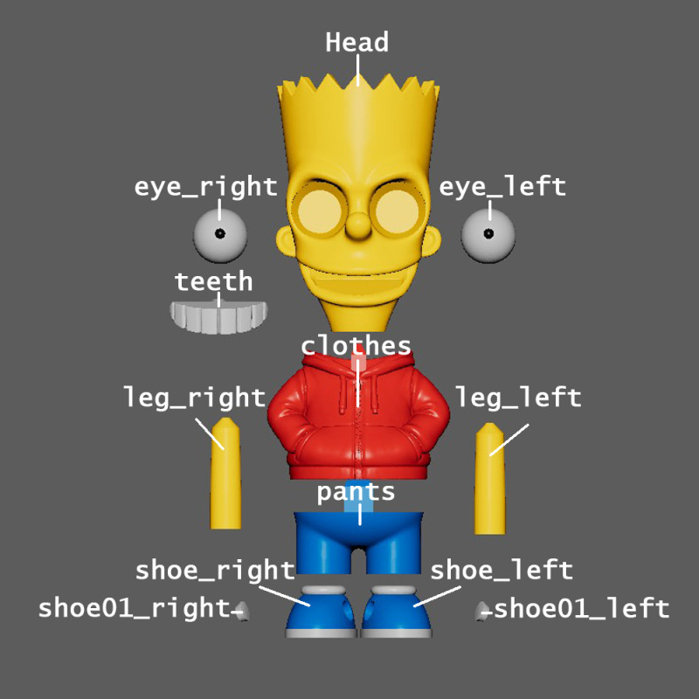
3MF - Formatu berria 2015
Modeloaren geometria optimizatuagoa
Kolorearen, materialaren, testuraren edo neurketa unitateen informazioa ematen du.
Hainbat objektu eduki ditzake
Ohikoa izaten da artxiboak hondatuak egotea eta konpondu behar izatea

Slide 8
NOLA LORTU DITZAKEGU ARTXIBOAK

Slide 9

MAKER KULTURA

Slide 10




INTERNETEKO GALERIAK

Slide 11
Bilatu ezazu 3D modelo bat hurrengo linketan arakatuta.
1. Thingiverse --> https://www.thingiverse.com/
2. Printables--> https://www.printables.com/?lang=es
3. Cults --> https://cults3d.com/es
4. Maker World --> https://makerworld.com/es

Slide 12




#LCAMP_EU
info@lcamp.eu
www.lcamp.eu
@LCAMP_EU
LCAMP
Learner Centric Advanced Manufacturing Platform for CoVEs

